Slide 1
Frameworks de frontend: React

Slide 2
REACT
Es una biblioteca de Javascript creada por Facebook en 2013 para para desarrollar interfaces de usuario
Utilizaremos React para crear SPAs (Single Page Applications) que tengan un aspecto similar al de las aplicaciones de escritorio
Crearemos componentes reutilizables para construir nuestras aplicaciones

Slide 3
REACT - requisitos previos
Necesitamos poder ejecutar JavaScript en nuestra máquina
Instalaremos una versión reciente de Node.js (12.x o posterior) de la web oficial https://nodejs.org/en/
En caso de no tener permisos para instalar software en nuestro equipo, deberemos usarlo de forma portable
Nos descargamos el zip de node de la versión que queramos, por ejemplo: https://nodejs.org/dist/v12.18.3/ (versión win-64.zip)
Descomprimimos el contenido y lo guardamos en una carpeta accesible
Añadimos la carpeta donde estén los ficheros descomprimidos (npm, npx etc) al PATH de nuestro sistema (editando las variables de entorno)
Esto hace que cuando ejecutemos los comandos npm y npx desde cualquier carpeta de nuestro sistema, sepa dónde encontrar los ejecutables
Las dos formas de instalación dejaran listos Node.js y npm

Slide 4
REACT - requisitos previos
Node.js es un entorno de ejecución de Javascript, permite ejecutar JS fuera del navegador
Con node --version podemos ver la versión instalada
Con el comando node lanzamos un interprete interactivo de JS (similar al de Python)

Slide 5
REACT - requisitos previos
Node Package Manager (npm) es un gestor de paquetes
Con npm podremos gestionar de manera sencilla los módulos que utilice cada proyecto
Podremos instalar paquetes a nivel global (con -g) o a nivel local
Para instalar paquetes a nivel local, normalmente utilizaremos el package.json

Slide 6
REACT - REQUISITOS PREVIOS
Podemos trabajar de dos formas:
Entorno de desarrollo local:
La forma recomendada, crearemos un proyecto en nuestro editor de código
Vamos a ver tres formas de configurarlo
Programación y ejecución en la web:
Está bien para empezar, especialmente si tenemos problemas instalando los requisitos para desarrollar aplicaciones React
Podremos hacerlo a través de https://codepen.io
Tenemos que añadir los scripts (por ejemplo, si quisiéramos usar la versión 16):
https://unpkg.com/react@16/umd/react.development.js
https://unpkg.com/react-dom@16/umd/react-dom.development.js
Recomendado: instalar React DevTools for Chrome para debugging más sencillo

Slide 7
React vía cdn
Es la forma más simple de insertar React en nuestra web, pero no se recomienda en absoluto
Es la transición más sencilla viniendo de JQuery/Bootstrap
Traeremos desde un CDN los scripts de react, react-dom y babel desde
https://unpkg.com/react@16/umd/react.development.js
https://unpkg.com/react-dom@16/umd/react-dom.development.js
https://unpkg.com/babel-standalone@6.26.0/babel.js
Creamos un div con id root en nuestro html, que será el padre de nuestros componentes React
Por último, un script con type “text/babel" en el que pondremos nuestro código React

Slide 8
Instalación con create-react-app

Slide 9
create-react-app
El método que hemos utilizado para meter React en nuestra web parece sencillo, pero es ineficiente y engorroso de mantener según escale nuestra app
Con create-react-app obtenemos un entorno preconfigurado para desarrollar aplicaciones con React, con un servidor de desarrollo que se refresca automáticamente, empaquetado con Webpack, JSX, ES6, mejoras en CSS y análisis de código y test con ESLint
Vamos a ver cómo utilizar create-react-app desde línea de comandos y desde Webstorm

Slide 10
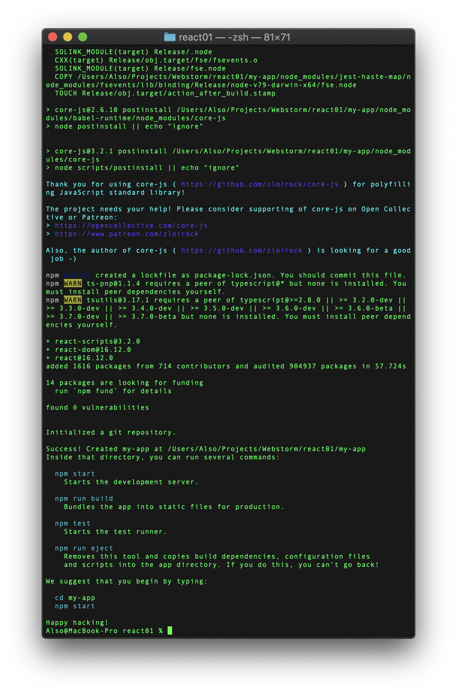
Creando entorno local con línea de comandos
Vamos a nuestra carpeta de proyectos e introducimos el comando npx create-react-app nombreApp (si no tenemos correctamente configurado el PATH de nuestro ssitema, tendremos que poner la ruta completa de npx)
Le damos un minuto y se descarga e instala los paquetes necesarios
Por detrás, estamos utilizando varias cosas:
Un gestor de paquetes, npm, para gestionar los paquetes de terceros
Un bundler, Webpack, que empaqueta todos los módulos en un bundle.js
Un compilador, Babel, que permite transcribir nuestro código JSX/TS/JS moderno en JS interpretable por navegadores antiguos

Slide 11
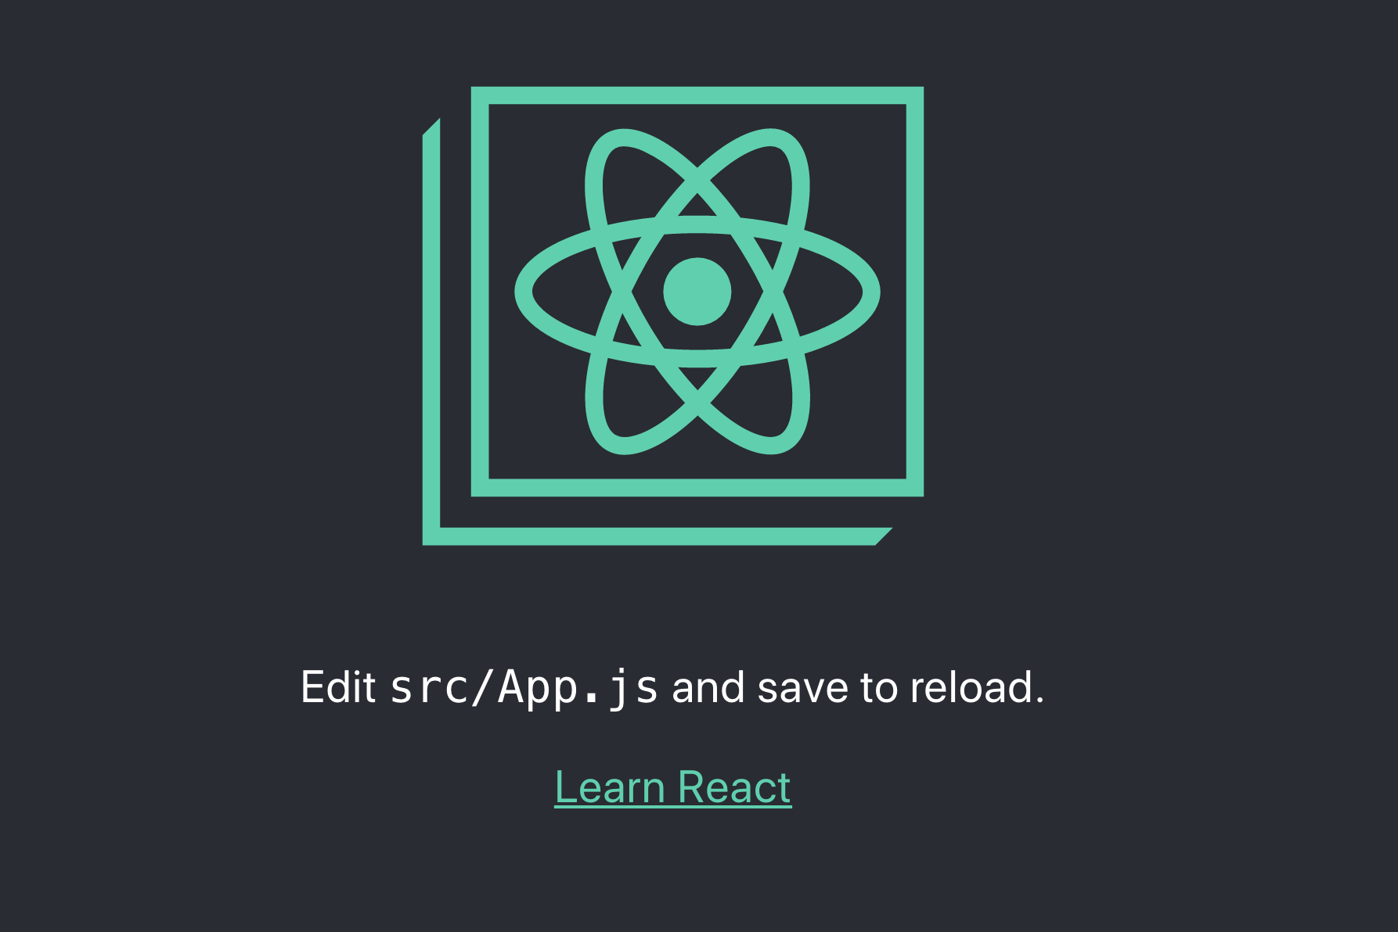
Creando entorno local con línea de comandos
Con npm start arrancaremos nuestra app y podremos acceder a ella a través del navegador

Slide 12
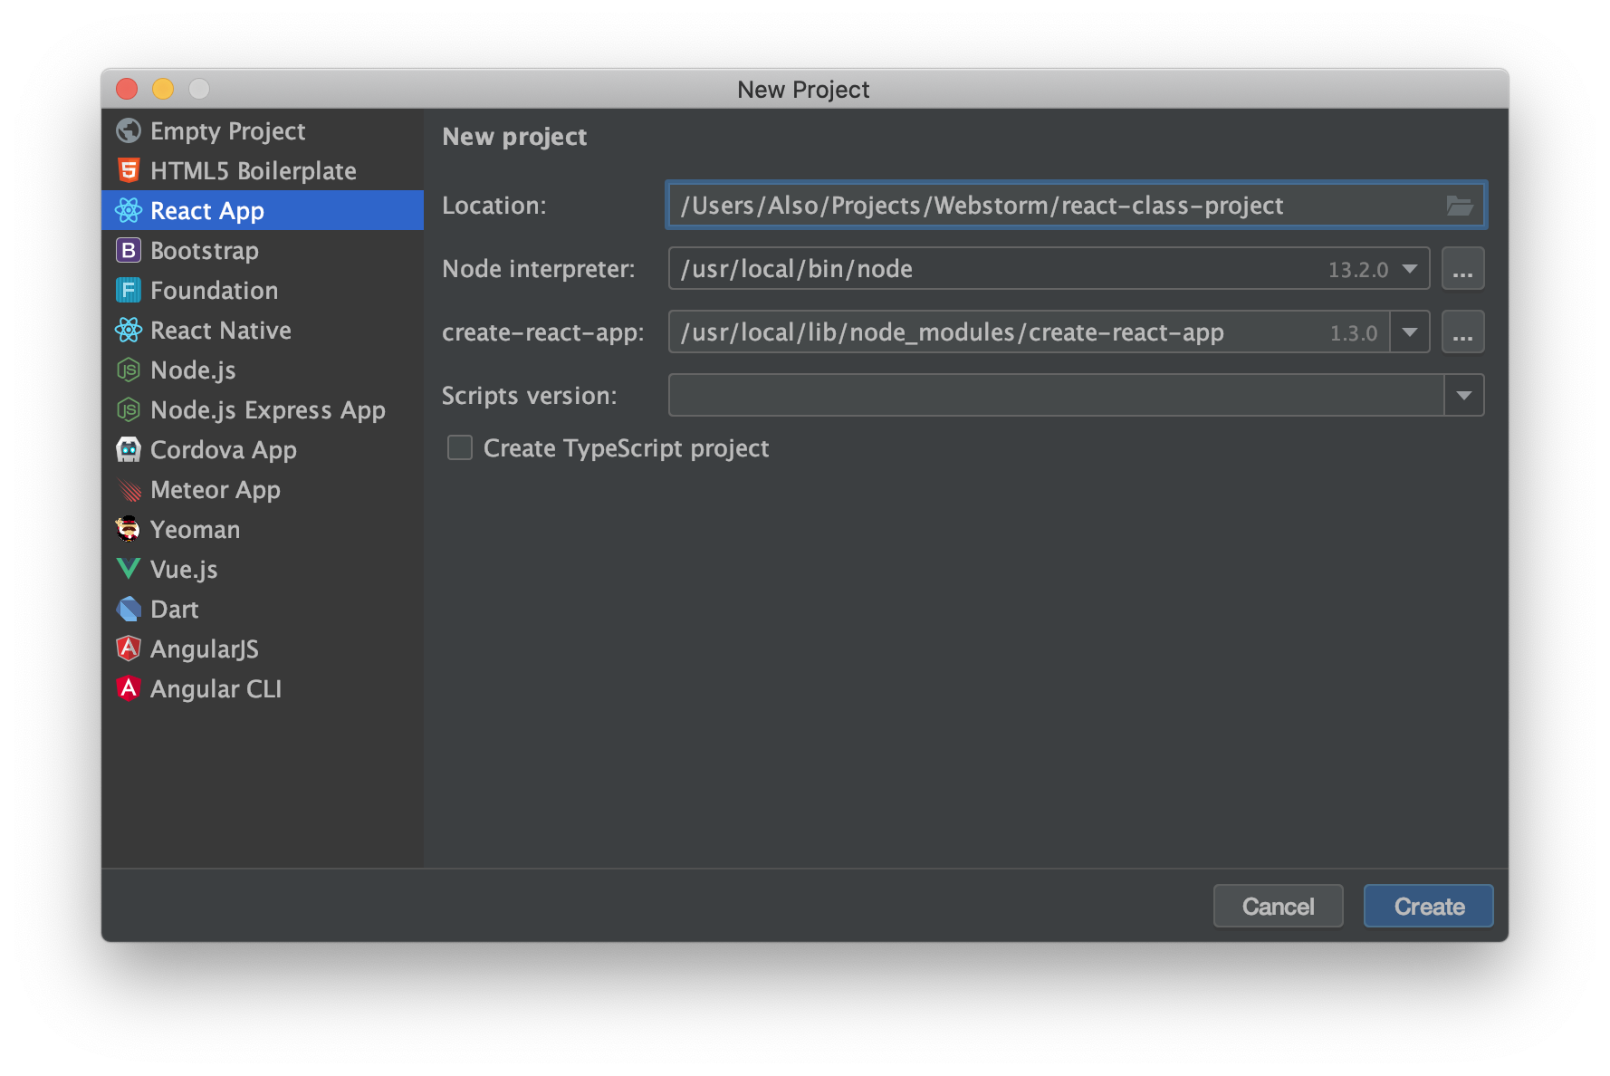
Creando entorno local con webstorm
Con Webstorm es muy fácil, simplemente creando un proyecto del tipo “React App” creará un proyecto y lo configurará con los comandos necesarios
Debemos darle unos minutos para que consiga descargar e instalar todos los archivos para nuestro proyecto

Slide 13
Primer proyecto en react

Slide 14
Hello world básico
Vamos a crear un Hello World muy sencillo
Desde nuestro script de Babel, empotraremos el texto “Hello, world!” en nuestro documento html
Para ello, hacemos uso de ReactDOM.render(elemento, contenedor)
En elemento, diremos qué queremos renderizar
En contenedor, dónde lo queremos renderizar (en nuestro root)
No estamos ganando nada con respecto a lo visto hasta ahora…
ReactDOM.render(
<h1>Hello, world!</h1>,
document.getElementById('root')
);

Slide 15
Componente elemental
Los componentes son los ladrillos con los que construimos las aplicaciones en React
Utilizaremos clases de JS ES6 para crear componentes
Definen un método render() que indica qué tienen que renderizar
Devolverá algo que el navegador pueda pintar
Faltaría empotrar ese componente en el html:
class App extends React.Component {
render() {
return <h1>Hello world!</h1>
}
}
ReactDOM.render(<App />, document.getElementById('root'))

Slide 16
Estructura de un proyecto
Una vez creado el proyecto, tendremos varios archivos y carpetas:
En la carpeta public, tenemos nuestro index.html que contiene nuestro root para React
Es muy similar al que hicimos antes, pero sin cargar librerías ni scripts
La carpeta src tiene nuestro código React
En lugar de tener un único fichero con todo el código fuente, lo separamos en diferentes ficheros, normalmente uno por cada componente
Mediante el export, exportamos los componentes para que puedan ser importados desde otros ficheros
App.js contiene el código de nuestra aplicación, si ejecutamos npm start y cambiamos el fichero, los cambios se muestran inmediatamente en el navegador
En el index.js, importamos React, ReactDOM y nuestro .css

Slide 17
Estructura de un proyecto
¿Cómo se enlaza nuestro código JS con el HTML?
Explicar webpack, babel, que la web que nuestro navegador se baja no es exactamente la que hemos picado nosotros etc

Slide 18
Programación con react

Slide 19
Jsx - javascript xml
El código del render de nuestro componente parece HTML, pero no lo es, en realidad es JSX
No es obligatorio utilizar JSX, pero es recomendable:
const h = <h1”>Hello World!</h1>;
Esta línea, hace por debajo un document.createElement() y lo asigna a la variable h
Visualmente parece HTML, pero funcionalmente está más cerca de JS
Es mucho más cómodo que estar creando y anidando nodos, como hemos estado haciendo hasta ahora
Podemos insertar cualquier expresión de JavaScript con {}
const h = <h1”>Hello {name}!</h1>;
JSX ofrece un sistema de módulos
Para poder importar una clase, tendremos que haberlo exportado previamente mediante export default NombreDeClase;

Slide 20
Typescript
Suele ser habitual utilizar este lenguaje para desarrollar webs con React, aunque nosotros seguiremos con JS para este curso
Surge ante la necesidad de escribir código de mayor calidad que la que se alcanza normalmente con JavaScript
Normalmente se compila a JavaScript
Es un superset de JS que proporciona tipado fuerte, clases e interfaces entre otras cosas

Slide 21
Typescript
Type Checking:
Para prevenir muchos de los típicos fallos causados por el tipado débil de JS, TS ofrece type checking
type Task = {
done: boolean;
name: string;
priority: number;
}
Una vez definido el tipo, podemos utilizarlo para definir objetos
const StudyForMyExam: Task = {
priority: 10,
info: 'Estudiar los temas 4, 5 y 6',
done: true
};

Slide 22
Typescript
Type Checking:
Podemos utilizar este nuevo tipo para asegurarnos de trabajar con los objetos de la forma correcta
function completeTask(t: Task): Task {
return {
priority: t.priority,
info: t.info,
done: true
}
}

Slide 23
Typescript
Readonly:
Otra posibilidad que ofrece TS es la de definir propiedades como readonly
Podemos hacerlo de varias formas
type Task = {
readonly done: boolean;
readonly info: string;
readonly priority: number;
}
type ReadOnlyTask = Readonly<Task>
type Task = Readonly<{
done: boolean;
info: string;
priority: number;
}>

Slide 24
Typescript
Intersección de tipos:
Podemos por ejemplo crear tipos combinados con el operador &
En este caso, el tipo resultante tendrá todas las propiedades de A y de B
type TaskWithManager = Task & {manager: string};
const clean: TaskWithManager = {
done: false,
info: "Limpiar la cocina”,
manager: “Juan",
priority: 3
};

Slide 25
Typescript
Tipos con propiedades opcionales
Otra posibilidad es hacer que algún campo sea opcional
type TaskWithOptionalManager = Task & {manager?: string}

Slide 26
Typescript
Unión de tipos:
Mediante la sintaxis A | B podemos crear un tipo que quiere decir “es a o es B”
type NumOBool = number | boolean
const a: NumOBool = 1;
const b: NumOBool = true;

Slide 27
COMPONENTES Y ELEMENTOS

Slide 28
Componentes y elementos
Los componentes son los bloques que forman las aplicaciones de React
Son clases (JS ES6) que heredan de Component
Sobrescribiendo el método render, devolvemos un único elemento que debemos empotrar en el DOM
Dentro de ese objeto, puede haber otros elementos/componentes (por ejemplo, podemos devolver una <table> con sus datos
Este tipo de componentes tiene un atributo llamado state, donde podemos almacenar datos necesarios para el funcionamiento del componente
Podemos tener componentes sin estado (stateless)
Se definen con una función que puede recibir un parámetro (los props, que veremos en el futuro)
Esta función es el equivalente al render() de los componentes
Es importante destacar que, cuando se producen cambios en una web hecha en React, nuestro navegador únicamente actualizará los componentes estrictamente necesarios
class App extends React.Component {
render() {
return (
//…
);
}
}
function App() {
return (
// …
);
}

Slide 29
Componentes y elementos
Componente a partir de una clase:
Componente a partir de una función:
En ambos casos, nombre de nuestros componentes empezará por letra mayúscula, para distinguirlos de los elementos estándar de HTML
class App extends Component {
render () {
return (
<div className="App">
<h1>
Hola mundo!
</h1>
</div>
);
}
}
function App() {
return (
<div className="App">
<h1>
Hola mundo!
</h1>
</div>
);
}

Slide 30
Componentes y elementos: Ejemplo
Con lo visto hasta ahora, vamos a rehacer nuestra web de gestión de empleados de la semana pasada, esta vez utilizando componentes de React
Para ello, crearemos un componente Table, un componente THead y un componente TBody
Ahora mismo los datos de la tabla están hardcoded. ¿Podríamos crear componentes reutilizables para crear tablas con React fácilmente? Esto requiere separar la vista del modelo (datos)

Slide 31
props
Para pasar datos (propiedades) de arriba a abajo en nuestra jerarquía de componentes, podemos utilizar los props
En la clase padre, pasamos los props de la forma:
En la clase hija, accedemos al props mediante props (si es un componente stateless) o this.props (si es una clase)
render () {
return (
<EnvoltorioTexto txt={‘Hola’}/>
);
}
const EnvoltorioTexto = (props) => {
return (
<p>{props.txt}</p>
);
};
export default EnvoltorioTexto;

Slide 32
Componentes y elementos: Ejemplo con props
Implementemos props en el ejercicio anterior para que nuestros componentes separen vista de modelo y sean totalmente reutilizables
En nuestro App (componente principal) creamos un Array con los datos de los empleados, y se los pasamos a los componentes inferiores para que dibujen los datos del array
Desde los componentes hijo, recibimos los datos a través de los props
Iteramos por los datos para generar las filas de la columna

Slide 33
State
Con los props estamos limitados a una comunicación unidireccional
Tenemos complicado borrar datos de la tabla de empleados desde los componentes hijo, ya que los datos están definidos en el componente App
Esta vez, almacenaremos los datos en el state del componente App (en lugar de un array arbitrario)
Cuando queramos modificar el state de un componente, utilizaremos el método this.setState() de dicho componente
Esto habilita que, si estamos pintando de alguna forma los datos de su state, la vista se refresca automáticamente para reflejar los nuevos datos
class App extends Component {
state = {
empleados: []
}
// …
render() {
//…
}
}

Slide 34
PRACTICA REACT con NPM (nODE)
Instalando Node.js https://nodejs.org/en/download/
Npm – Node package manager viene con node, necesitamos instalar create-react-app
npm install -g create-react-app.
npx create-react-app my1stapp
npm start
cd my1stapp
Leer el fichero: README.md
npm start (para lanzar)
Ref: https://www.youtube.com/watch?v=o2bmbfOdttE

Slide 35
Componentes y elementos: Ejemplo con state
Esta vez utilizando state y props, podemos eliminar datos de la tabla
Además, creamos el formulario para añadir nuevos datos y de esta forma completar el ejemplo
Podéis consultar la solución en este enlace
Recordad hacer un npm i desde la carpeta del proyecto para instalar sus dependencias

Slide 36
Componentes y elementos: Ejemplo con state
Esta vez utilizando state y props, podemos eliminar datos de la tabla
Además, creamos el formulario para añadir nuevos datos y de esta forma completar el ejemplo
Podéis consultar la solución en este enlace
Recordad hacer un npm i desde la carpeta del proyecto para instalar sus dependencias

Slide 37
Peticiones con axios

Slide 38
Axios
Vamos a utilizar una librería muy útil para hacer peticiones HTTP (en lugar de AJAX)
Para añadir arios a nuestro proyecto, tenemos que lanzar el siguiente comando, desde la carpeta de nuestro proyecto: npm i axios
Una vez instalado, podemos importar axios en nuestro fichero js mediante la sentencia import axios from ‘axios’;
Utilizar axios para hacer peticiones get es sencillo utilizaremos el método axios.get(), encadenando un .then() para procesar la respuesta y opcionalmente podremos gestionar errores con error()

Slide 39
Ejercicio Axios
Reconstruir el ejercicio de la API de fotografías de la semana pasada, esta vez con React y Axios
Opcionalmente, podéis probar a aplicar estilos con CSS y Bootstrap (de la forma que aprendimos la semana pasada)
En este enlace podéis ver el resultado de hacer una replica exacta de la web de fotografías hecha en AJAX, esta vez utilizando React + Axios
Recordad hacer un npm i desde la carpeta del proyecto para instalar sus dependencias

Slide 40
Formularios básicos en react

Slide 41
formularios en react
Vimos los formularios en el bloque de HTML básico
Vamos a combinar estos conocimientos con los de React para construir un formulario para el ejercicio del listado de empleados
A cada campo del formulario básico de HTML le añadimos un manejador del evento onChange, que será la función que gestione qué hacer cuando cambia el valor de alguno de los input
Lo que queremos hacer en ese caso, es actualizar nuestro modelo (state), con una función del estilo:
handleChange = (event) => {
const {name, value} = event.target
this.setState({[name]: value,})
}

Slide 42
Formularios en react
Ahora, a la hora de enviar el formulario, no queremos hacerlo de la forma tradicional (petición GET enviando mediante parámetros los valores recogidos en el formulario)
Haremos algo similar a lo que hicimos en su día con los formularios HTML: definiremos un input de type button, cuyo onClick irá asociado a la función deseada
submitForm = () => {
this.props.submit(this.state)
this.setState(this.initialState)
}
<input type="button" value=“Enviar" onClick={this.submitForm} />

Slide 43
Ejemplo formularios
Vamos a terminar de implementar la lista de empleados para que podamos dar de alta a nuevos empleados desde el formulario
El ejercicio desarrollado en clase está aquí

Slide 44
Inputs controlados
En HTML estándar, los elementos de los formularios (como por ejemplo los input), gestionan su propio estado interno
Así es como se están comportando ahora mismo los componentes de nuestro form
Normalmente, lo deseable será que el state de React sea la fuente de los datos de estos
Para ello, creamos “controlled components” haciendo que el atributo value de cada input tome el valor deseado del state del componente

Slide 45
Carga de ficheros
Existe un tipo de input llamado file que podemos utilizar para cargar ficheros
Los ficheros cargados en el formulario serán accesibles desde el array files del form
Al cargar un fichero, podemos utilizar un objeto de la clase FileReader para leer su contenido
Por ejemplo, con el método readAsText leeremos el contenido del fichero como texto
Nos suscribimos al evento onloadend del FileReader para especificar qué queremos hacer una vez leamos el fichero
Probemos a crear una web que muestre en una tabla los contenidos de un fichero CSV
Para facilitar la tarea, utilizaremos la librería react-csv-to-table

Slide 46
Material-ui

Slide 47
Material-ui
Es una librería que proporciona una serie de componentes React preconfigurados
Para instalarla mediante npm, utilizaremos el comando npm i @material-ui/core
Para que se visualice correctamente, en nuestro html cargaremos la fuente Roboto desde https://fonts.googleapis.com/css?family=Roboto:300,400,500,700&display=swap
Además, si queremos utilizar alguno de los iconos que nos ofrece, deberemos instalar el paquete npm i @material-ui/icons

Slide 48
Material-ui
Una vez instalados los componentes, importamos en nuestro código los que vayamos a utilizar
Por ejemplo, si queremos utilizar el componente Button que nos ofrece material-ui, podremos hacerlo mediante import Button from ‘@material-ui/core/Button';
Podemos utilizar css o la propia función styled de material-ui para personalizar el estilo de los componentes a nuestro gusto
Veamos la documentación oficial para ver alguno de los componentes que ofrece

Slide 49
React router

Slide 50
React router
Esta librería nos proporciona componentes de navegación para nuestra Web App
Se instala mediante npm i react-router
Los imports típicos son import { Router, Route, Switch } from “react-router";
Generalmente en nuestro componente App meteremos un BrowserRouter que pinte el componente oportuno según la ruta en que nos encontremos
<BrowserRouter>
<Switch>
<Route path="/register" component={RegistrationForm}/>
<Route path="/login" component={LoginForm}/>
<Route path="/chat" component={Chat}/>
<Route path="/twitter" component={Twitter}/>
<Route path="/" component={PostList}/>
</Switch>
</BrowserRouter>

Slide 51
Ejercicio router
Para practicar con react-router y material-ui vamos a crear una única web que recoja los tres ejemplos: lista de empleados, API de fotos y consulta de películas
Los componentes de los dos primeros ejemplos ya los tenemos, únicamente tenemos que integrarlos en el mismo proyecto
Nos falta implementar la web de cine en React
Ahora, a través de un router, ofreceremos cada app en función de la ruta en la que nos encontremos: /empleados /fotos o /cine
Además, le daremos a nuestra nueva web un aspecto moderno mediante componentes de material-ui
El ejercicio en proceso está en este enlace

